Slide 1
Laboratório de Engenharia de Software I
Profs. Kechi Hirama e Michelet Del Carpio Chávez
PCS-3643
Aula 14 Aceitação do Sistema
Grupo 1: [Patrick Marques de Barros Costa]
[Lucas Nimirio Maia Feng]
[Vitor Chinaglia]
Notes:
Versão: xx/07/2016

Slide 2
Agenda
Escopo do Projeto
Apresentação Oral
Apresentação Prática
-

Slide 3
Apresentação Geral
AeroSystem
Sistema de monitoramento de voo
Features básicas
Cadastramento de voos (CRUD)
Monitoração de voos
Geração de relatórios administrativos
2 Models (Voo e Estado Dinâmico)
5 usuários cadastrados com funções definidas

Slide 4
Requisitos funcionais
- Manipulação dos dados do voo
- Visualização dos voos cadastrados
no painel principal (Dashboard)
- Atualização dos Estados dinâmicos
- Geração de relatórios PDF

Slide 5
Requisitos não funcionais
- Cada login tem acesso a campos específicos
- Após 3 tentativas de login errado, o sistema bloqueia o acesso
- Consistência dos dados das 2 models

Slide 6
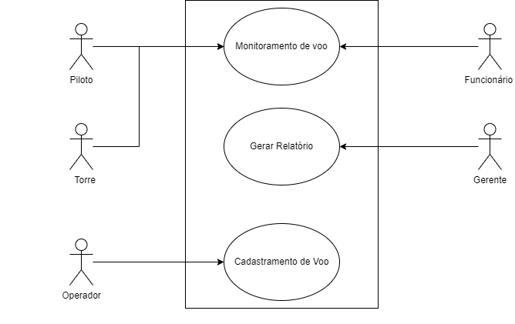
Diagrama de Casos de Uso

Slide 7
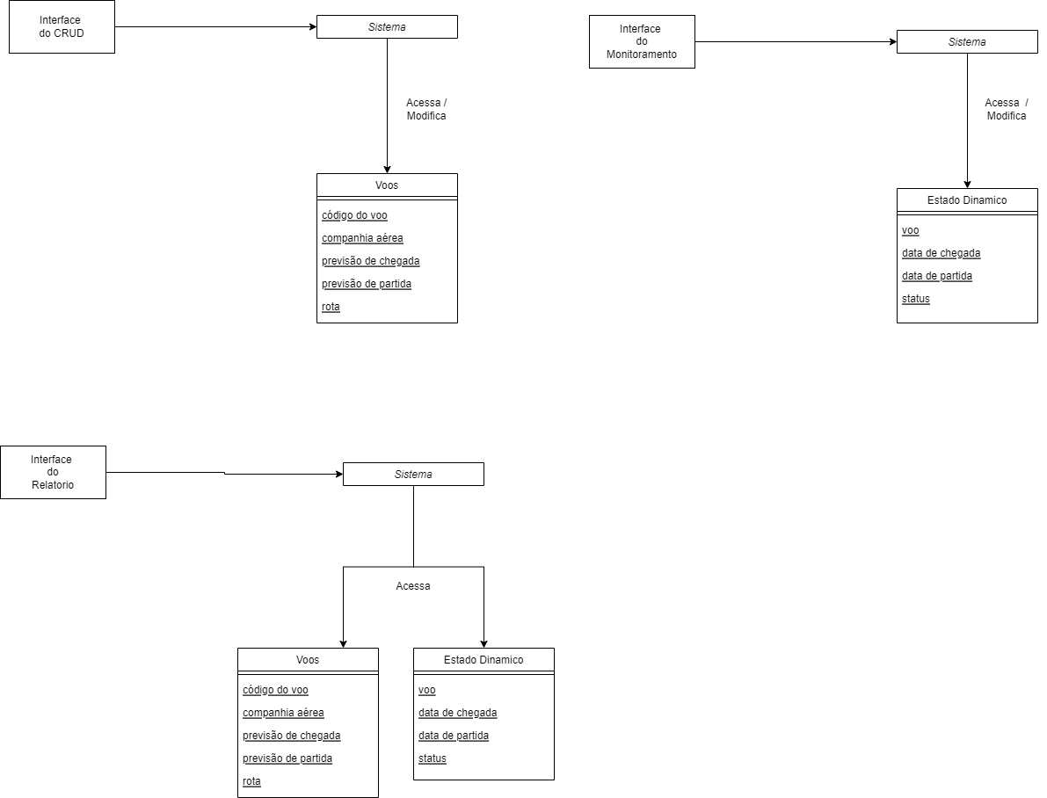
Diagrama de Classes

Slide 8
Acesso
http://pmarq98.pythonanywhere.com/

